Slide 1
Html, CSS, jAVASCRIPT

Slide 2
網頁 前端? 後端?
前端工程師是幹啥的?
後端工程師又再衝啥?

Slide 3
網頁 前端? 後端?
前端工程師---負責網頁輸出

Slide 4
網頁 前端? 後端?
後端工程師---負責伺服器運算邏輯跟資料庫

Slide 5
網頁 前端? 後端?
前端技術-三大元祖
Html, Css, Javascript
後端技術-
Asp.net(C#)
Django(Python)
Node.js(Javascript)
JSP.net(Java)

Slide 6
一個好看的網站
好的 HTML
好的 CSS
好的 Javascript

Slide 7

一個好看的網站—如果網站是個人

Slide 8
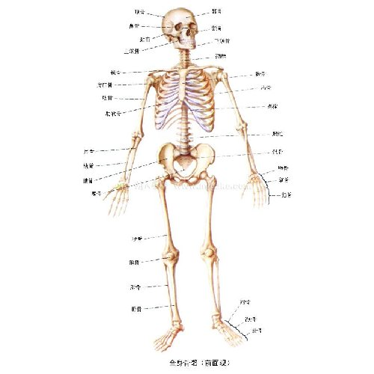
如果網站是個人—HTML篇
HTML掌管網站的文字及架構
HTML就是網站的骨頭!!

Slide 9
如果網站是個人—CSS篇
CSS掌管網站的美工,決定文字的顏色大小以及各種特效。
CSS就是網站的外貌!!

Slide 10
如果網站是個人—Javascript篇
Js掌管網站的邏輯，是前端唯一可以撰寫有邏輯程式的地方，例如 : if等。
Js讓網站有了動作!!

